Slide 1
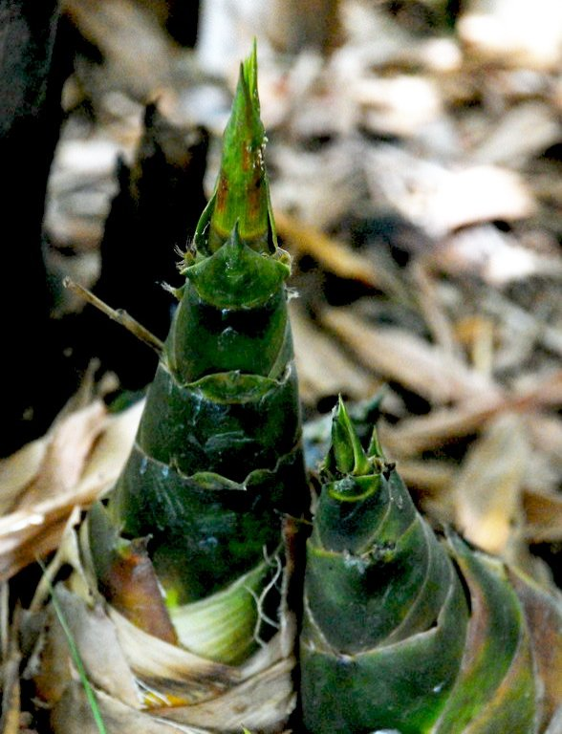

笋芽儿

Slide 2


Slide 3
读一读 认一认
láo dao hū huàn zī rùn shān gāng
zì háo fǔ mō hōng lōng lōng
唠 叨 呼 唤 滋润 山 冈
自豪 抚 摸 轰 隆 隆

Slide 4
笋芽 钻出了地面。
终于

Slide 5
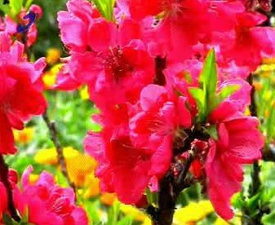
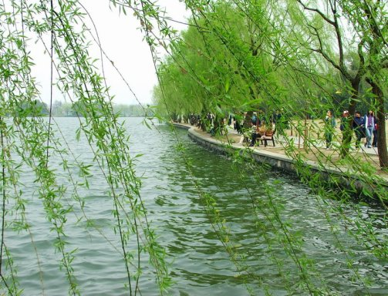
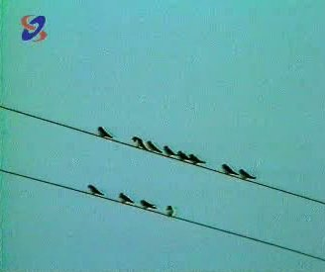
桃花笑红了脸，柳树摇着绿色的长辫子，小燕子叽叽喳喳
……

Slide 6


Slide 7

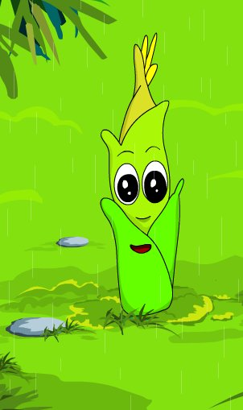
我是小笋芽儿，
懒懒睡觉呢，
沙沙沙 轰隆隆，
“_____________
_____________.”
扭扭身，探探头，
____________ 。
钻出地面睁眼看：
_____________，
快快长呀快长大，
我把春天来打扮。
儿
歌
小笋芽，醒醒啊
春天来了快长呀
一个劲地向上钻
春天春天真美啊

